Slide 1

Nhiệt liệt chào mừng
các thầy, cô giáo đến dự giờ thăm lớp 2A5
TIẾNG VIỆT - LỚP 2

Slide 2


KHỞI ĐỘNG

Slide 3
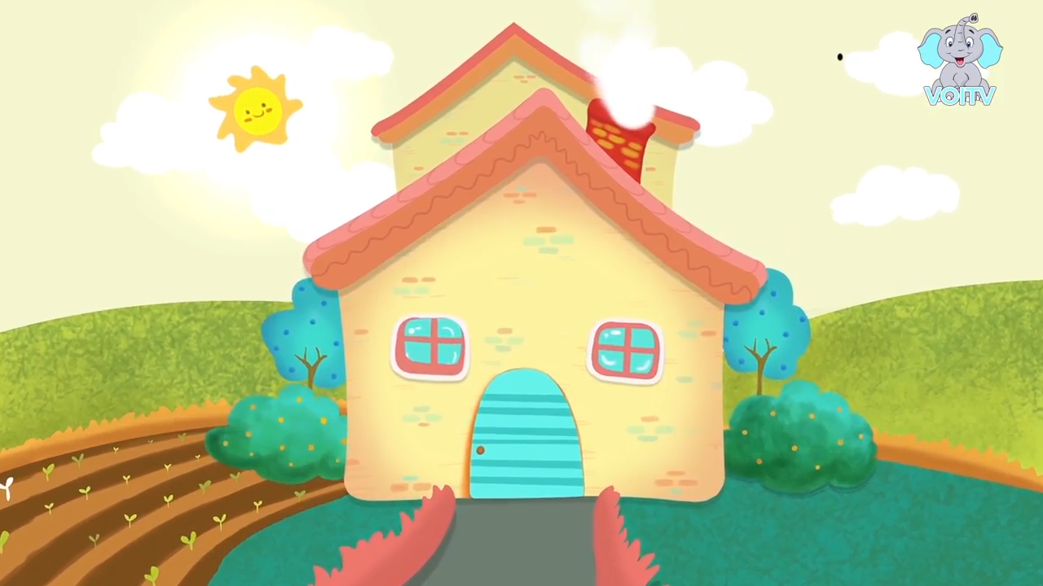

Slide 4

EM MANG VỀ YÊU THƯƠNG
TIẾT 2

Slide 5


Tìm hiểu bài

Slide 6

EM MANG VỀ YÊU THƯƠNG
1
Mẹ, mẹ ơi em bé
Từ đâu đến nhà ta
Nụ cười như tia nắng
Bàn tay như nụ hoa
Bước chân đi lẫm chẫm
Tiếng cười vang sân nhà?
Hay bé từ sao xuống
Hay từ biển bước lên
Hay bé trong quả nhãn
Ông trồng cạnh hàng hiên?
Hay bé theo cơn gió
Nằm cuộn tròn trong mây
Rồi biến thành giọt nước
Rơi xuống nhà mình đây?
Mỗi sáng em thức giấc
Là như thể mây, hoa
Cùng nắng vàng biển rộng
Mang yêu thương vào nhà.
(Minh Đăng)
3
2
4

Slide 7
1. Bạn nhỏ hỏi mẹ điều gì?
Bạn nhỏ đã hỏi mẹ em bé từ đâu đến.

Slide 8
2. Trong khổ thơ đầu bạn nhỏ tả em mình như thế nào?
Mẹ, mẹ ơi em bé
Từ đâu đến nhà ta
Nụ cười như tia nắng
Bàn tay như nụ hoa
Bước chân đi lẫm chẫm
Tiếng cười vang sân nhà?

Slide 9
2. Trong khổ thơ đầu bạn nhỏ tả em mình như thế nào?
Mẹ, mẹ ơi em bé
Từ đâu đến nhà ta
Nụ cười như tia nắng
Bàn tay như nụ hoa
Bước chân đi lẫm chẫm
Tiếng cười vang sân nhà?

Slide 10

Lẫm chẫm: dáng đi chưa vững của em bé.

Slide 11

2. Trong khổ thơ đầu bạn nhỏ tả em mình như thế nào?
Mẹ, mẹ ơi em bé
Từ đâu đến nhà ta
Nụ cười như tia nắng
Bàn tay như nụ hoa
Bước chân đi lẫm chẫm
Tiếng cười vang sân nhà?

Slide 12
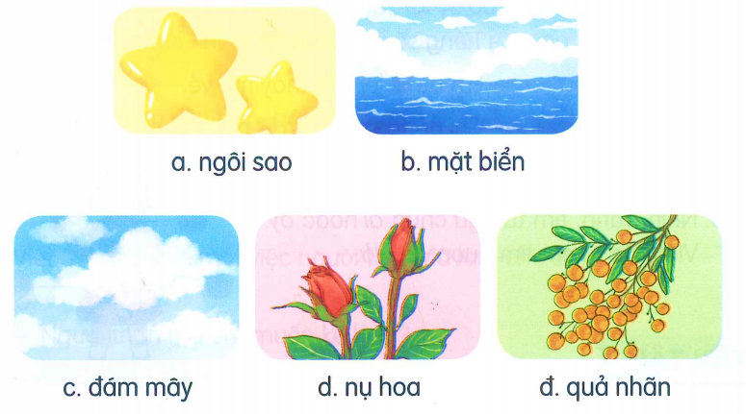


3. Trong khổ thơ thứ hai và thứ ba, bạn nhỏ đoán em bé từ đâu đến?

Slide 13
4. Em bé đã mang đến những gì cho gia đình bạn nhỏ?
A. Nắng vàng và biển rộng
B. Tình yêu thương
C. Mây và hoa

Slide 14

Bài thơ “Em mang về yêu thương” là bài thơ nói về tình cảm yêu thương của một bạn nhỏ dành cho em bé.

Slide 15
Luyện đọc lại

Slide 16
EM MANG VỀ YÊU THƯƠNG
1
Mẹ, mẹ ơi em bé
Từ đâu đến nhà ta
Nụ cười như tia nắng
Bàn tay như nụ hoa
Bước chân đi lẫm chẫm
Tiếng cười vang sân nhà?
Hay bé từ sao xuống
Hay từ biển bước lên
Hay bé trong quả nhãn
Ông trồng cạnh hàng hiên?
Hay bé theo cơn gió
Nằm cuộn tròn trong mây
Rồi biến thành giọt nước
Rơi xuống nhà mình đây?
Mỗi sáng em thức giấc
Là như thể mây, hoa
Cùng nắng vàng biển rộng
Mang yêu thương vào nhà.
(Minh Đăng)
3
2
4

Slide 17

Luyện tập theo văn bản đọc

Slide 18






1. Tìm thêm các từ ngữ tả em bé.
bụ bẫm
đáng yêu
bầu bĩnh
dễ thương
mũm mĩm
mũm mĩm, mập mạp, đáng yêu, xinh xắn, dễ thương, chũn chĩn, tròn trịa, ngây thơ, hồn nhiên,...
2. Đặt câu với từ ngữ em tìm được ở bài tập 1.
M: Bé Hà rất bụ bẫm.

Slide 20





Cảm ơn các thầy, cô đã đến
dự giờ thăm lớp 2A5

Slide 22
3. Trong khổ thơ thứ hai và thứ ba, bạn nhỏ đoán
em bé từ đâu đến?

Slide 23
1. Tìm thêm các từ ngữ tả em bé.
bụ bẫm
đáng yêu
bầu bĩnh
dễ thương
mũm mĩm
mũm mĩm, mập mạp, đáng yêu, xinh xắn, dễ thương, chũn chĩn, tròn trịa, ngây thơ, hồn nhiên,...
2. Đặt câu với từ ngữ em tìm được ở bài tập 1.
M: Bé Hà rất bụ bẫm.

